Slide 1

이것이 취업을 위한 컴퓨터 과학이다 with CS 기술 면접
Chapter 06 데이터베이스
06-2 RDBMS의 기본
강민철
https://minchul.net
https://youtube.com/@kangminchul

Slide 2
Chapter 06 데이터베이스
06-1 데이터베이스의 큰 그림
06-2 RDBMS의 기본
06-3 SQL
06-4 효율적 쿼리
06-5 데이터베이스 설계
06-6 NoSQL

Slide 3
Chapter 06-2
RDBMS의 기본

Slide 4
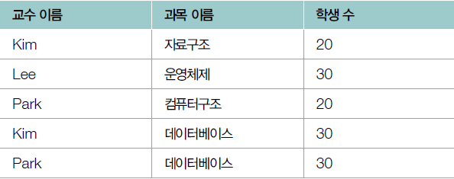
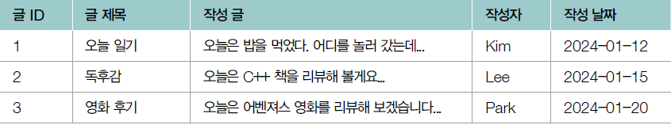
Chapter 06-2 RDBMS의 기본(1)
테이블의 구성: 필드와 레코드
필드 타입 - 각 필드로 사용 가능한 데이터 유형
키 - 테이블 내의 특정 레코드를 식별할 수 있는 필드의 집합

Slide 5
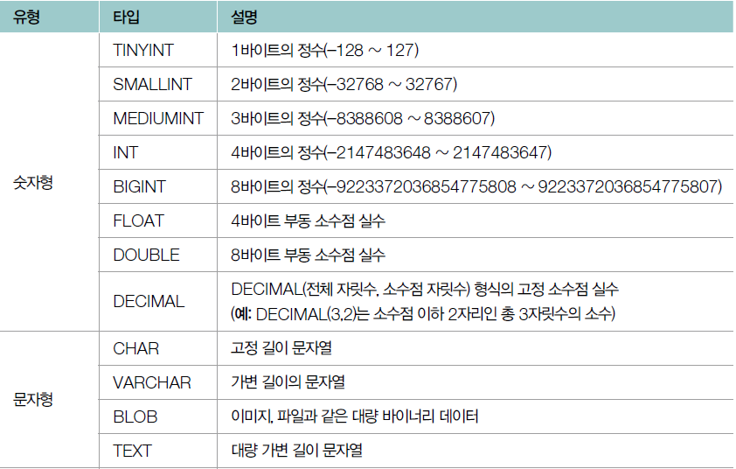
Chapter 06-2 RDBMS의 기본(2)
필드 타입
MySQL을 기준으로 정리한 대표적인 필드 타입

Slide 6
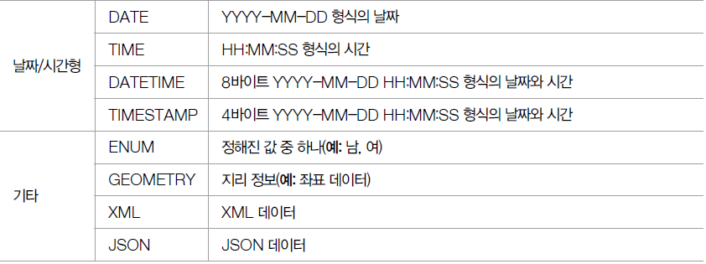
Chapter 06-2 RDBMS의 기본(3)

Slide 7
Chapter 06-2 RDBMS의 기본(4)
키
테이블의 각레코드를 식별하는 용도로 사용
테이블 간의 참조를 위해 사용
테이블의 접근 속도를 높이기 위해 사용
다양한 키의 종류
후보 키
복합 키
슈퍼 키
기본 키
대체 키
외래 키

Slide 8
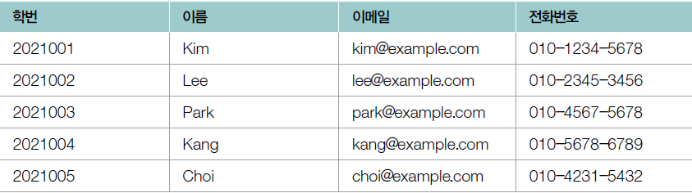
Chapter 06-2 RDBMS의 기본(5)
후보 키(candidate key)
테이블의 한 레코드를 식별하기 위한 필드의 최소 집합
유일성과 최소성을 모두 만족하는 키
후보 키는 테이블 내에 하나 이상 존재할 수 있음
예) 다음과 같은 필드로 구성된 ‘학생’ 테이블이 있다고 가정
‘학번, 이메일, 전화번호’가 고유한 값이라면 ‘학번’, ‘이메일’, ‘전화번호’ 각각이 후보 키로 간주

Slide 9
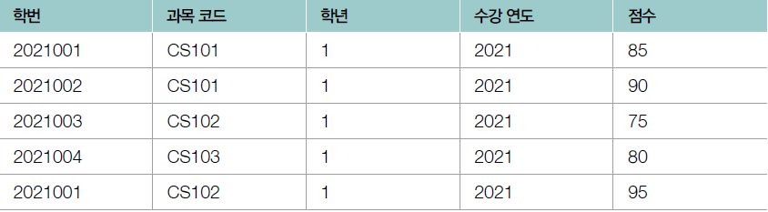
Chapter 06-2 RDBMS의 기본(6)
복합 키(composite key)
두 필드 이상으로 구성된 후보 키
예) {학번, 과목 코드, 학년, 수강 연도, 점수}라는 필드로 구성된 ‘성적’이라는 테이블이 있다고 가정
후보 키는 {학번, 과목 코드} - 최소 이 2개의 필드로 레코드를 식별할 수 있기 때문임
[NOTE] 슈퍼 키(super key)
레코드를 식별하기 위한 ‘필드의 최소 집합’이 아닌, 레코드를 식별하기 위한 ‘필드의 집합’
즉, 슈퍼 키는 유일성만 만족하고 최소성은 만족하지 않음
따라서 슈퍼 키에는 레코드 식별에 꼭 필요하지 않은 필드도 포함될 수 있음

Slide 10
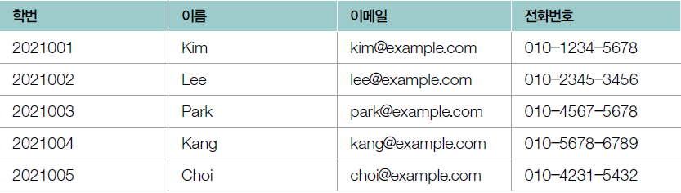
Chapter 06-2 RDBMS의 기본(7)
기본 키(primary key)
프라이머리 키(PK)
한 레코드를 식별하도록 선정되어 테이블당 하나만 존재할 수 있는 키
여러 후보 키 중에서 테이블의 레코드를 대표하도록 선택된 키
후보 키의 일부이기 때문에 유일성과 최소성을 모두 만족하며, 여러 필드로 구성된 기본 키도 존재 가능
기본 키는 중복된 값이 없어야 하고 반드시 값이 존재해야 하며, 레코드를 구분하기 위한 최소한의 정보만으로 이루어져 있어야 함 - 기본 키는 NULL 값을 가질 수 없음
앞 예시의 ‘학생’ 테이블에서는 후보 키들 중 ‘학번’ 필드를 기본 키로 삼을 수 있음
[NOTE] 대체 키(alternate key) - 기본 키가 아닌 후보 키

Slide 11
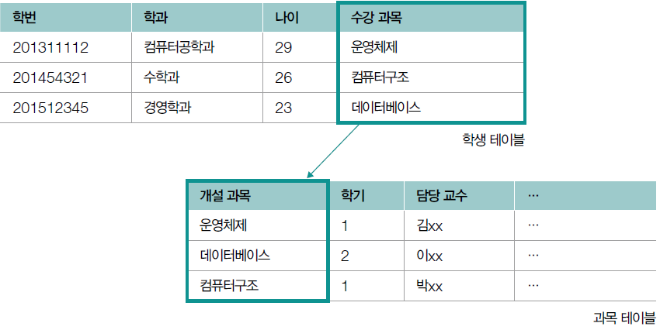
Chapter 06-2 RDBMS의 기본(8)
외래 키(FK, foreign key)
다른 테이블의 기본 키를 참조하는 필드로, 테이블 간의 참조 관계를 형성할 때 사용
예1) ‘학생’ 테이블과 ‘과목’ 테이블에서 ‘학생’ 테이블의 ‘수강 과목’ 필드는 ‘과목’ 테이블의 ‘개설 과목’을 참조하는 외래 키로 활용

Slide 12
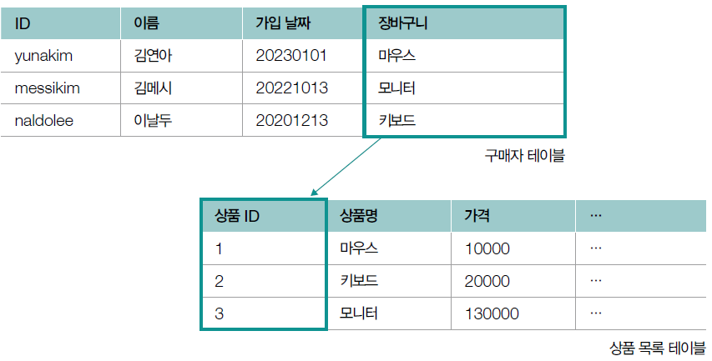
Chapter 06-2 RDBMS의 기본(9)
예2) ‘구매자’ 테이블과 ‘상품 목록’ 테이블에서 ‘구매자’ 테이블의 ‘장바구니’ 필드는 ‘상품 목록’ 테이블의 ‘상품 ID’를 참조

Slide 13
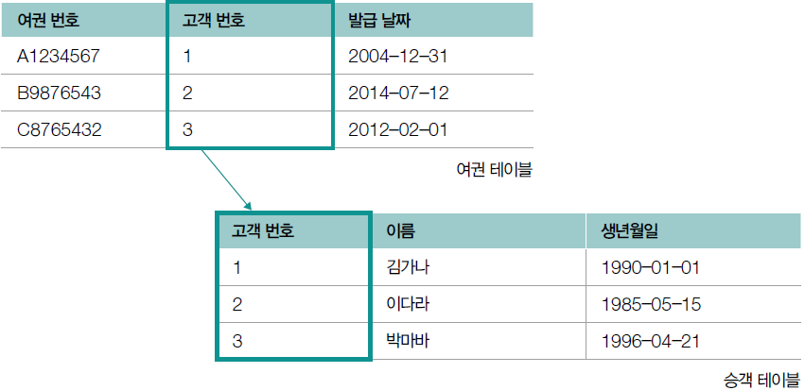
Chapter 06-2 RDBMS의 기본(10)
테이블의 관계
일대일 대응 관계
하나의 레코드가 다른 테이블의 레코드 하나에만 대응
예) ‘여권’ 테이블은 ‘고객 번호’를 외래 키 삼아 ‘승객’ 테이블을 참조

Slide 14
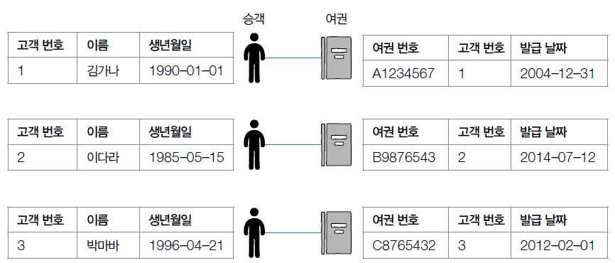
Chapter 06-2 RDBMS의 기본(11)

Slide 15
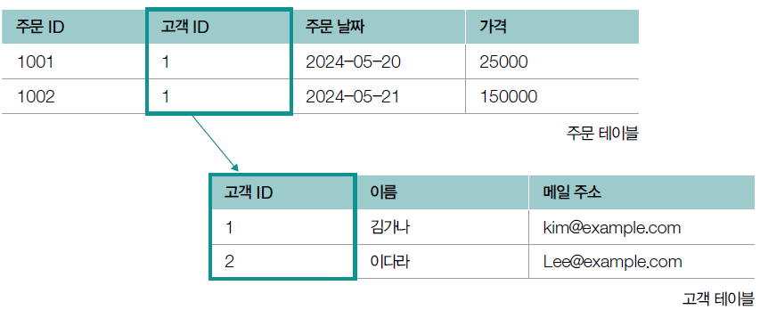
Chapter 06-2 RDBMS의 기본(12)
일대다 대응 관계
하나의 레코드가 다른 테이블의 여러 레코드와 대응
예) 다음과 같이 연관된 2개의 테이블, ‘주문’ 테이블과 ‘고객’ 테이블이 있다고 가정 - 두 테이블은 일대다 대응 관계
한 고객은 여러 건의 주문을 할 수 있지만, 각 주문은 한 명의 고객에게만 속함

Slide 16
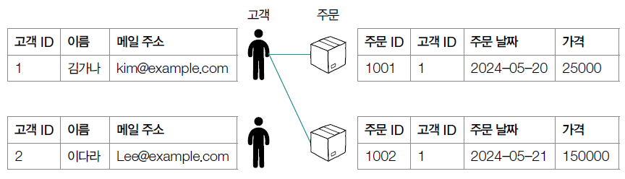
Chapter 06-2 RDBMS의 기본(13)

Slide 17
Chapter 06-2 RDBMS의 기본(14)
다대다 대응 관계
한 테이블의 여러 레코드가 다른 테이블의 여러 레코드와 대응
예) 하나의 사용자 계정이 여러 그룹에 가입할 수 있는 SNS
각 사용자는 여러 그룹에 가입할 수 있고, 각 그룹에는 여러 사용자가 속함
유의할 점 - 테이블 간 다대다 대응 관계는 일반적으로 중간 테이블을 수반

Slide 18
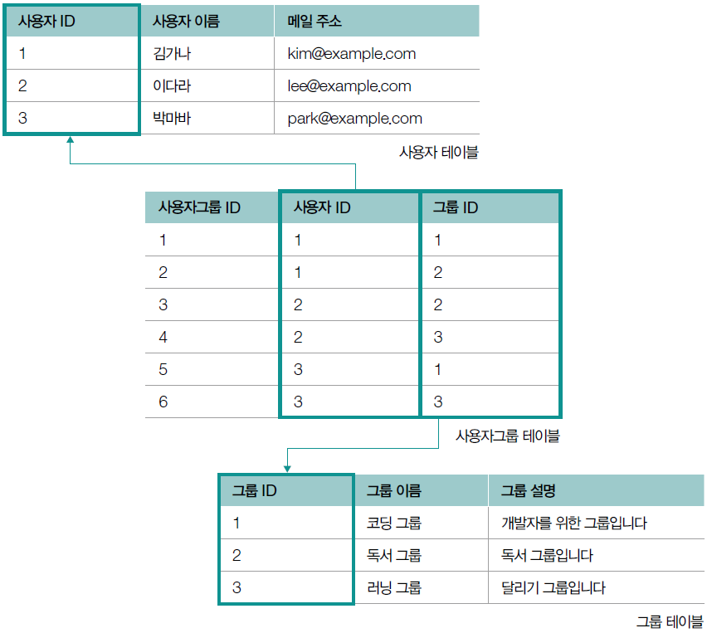
Chapter 06-2 RDBMS의 기본(15)

Slide 19
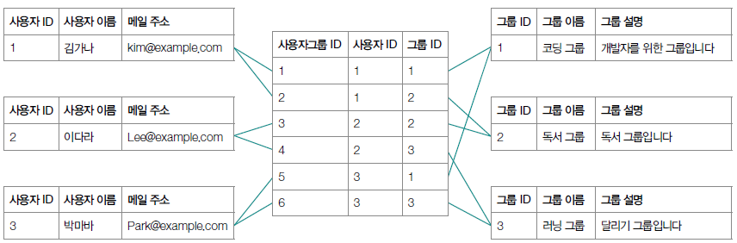
Chapter 06-2 RDBMS의 기본(16)

Slide 20
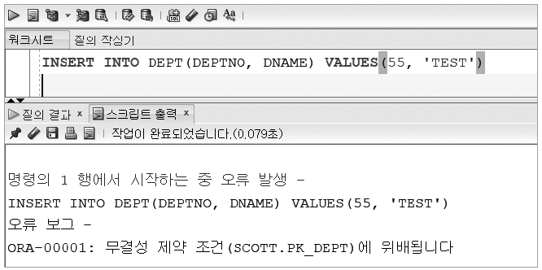
Chapter 06-2 RDBMS의 기본(17)
무결성 제약 조건
데이터베이스에 저장된 데이터의 일관성과 유효성을 유지하기 위해 마땅히 지켜야 하는 조건
무결성 제약 조건을 지키지 않을 경우 나타나는 오류 메시지

Slide 21
Chapter 06-2 RDBMS의 기본(18)
무결성 제약 조건의 대표적인 종류 4가지
도메인 제약 조건(domain constraint)
키 제약 조건(key constraint)
엔티티 무결성 제약 조건(entity integrity constraint)
참조 무결성 제약 조건(referential integrity constraint)

Slide 22
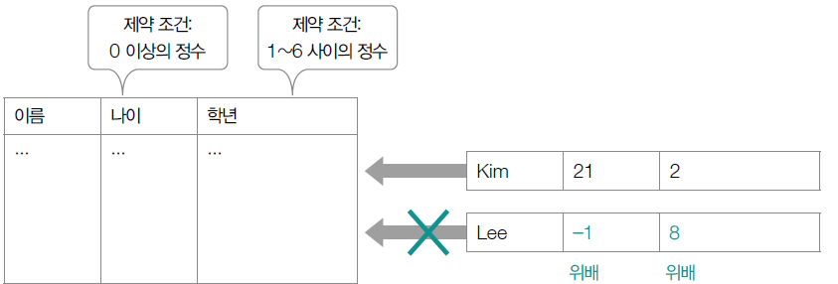
Chapter 06-2 RDBMS의 기본(19)
도메인 제약 조건(domain constraint)
테이블이 가질 수 있는 필드 타입과 범위에 대한 규칙
각각의 필드 데이터는 원자 값을 가져야 하고, 지정된 필드 타입을 준수해야 하며, 값의 범위나 기본값이 지정되었을 경우 그를 따라야 함
NULL이 허용되지 않았다면 NULL이 저장되어서는 안 됨
이러한 조건이 명시된 테이블에서 다음 그림과 같이 제약 조건을 위배하는 데이터가 삽입/수정될 경우 ‘도메인 제약 조건에 위배’된 것으로 간주

Slide 23
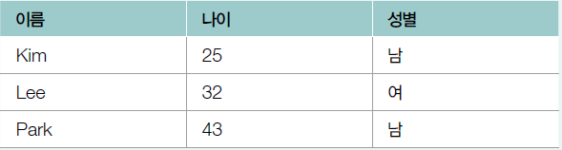
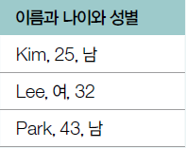
Chapter 06-2 RDBMS의 기본(20)
여기서 잠깐
원자 값
원자 값(atomic value ) - 더 이상 쪼갤 수 없는 단일한 값
테이블의 각 필드 데이터는 더 이상 쪼갤 수 없는 단일한 값이어야 함
다음 테이블의 필드 데이터인 ‘이름, 나이, 성별’은 각각 더 이상 쪼갤 수 없는 단일한 값이므로 원자 값
반면, 다음과 같은 테이블의 필드 데이터는 더 많은 유형으로 쪼개질 여지가 있기 때문에 원자 값이 아님

Slide 24
Chapter 06-2 RDBMS의 기본(21)
키 제약 조건(key constraint)
레코드를 고유하게 식별할 수 있는 키로 지정된 필드에 중복된 값이 존재해서는 안 됨
엔티티 무결성 제약 조건(entity integrity constraint)
기본 키로 지정한 필드는 고유한 값이어야 하며, NULL이 되어서는 안 됨
기본 키 제약 조건

Slide 25
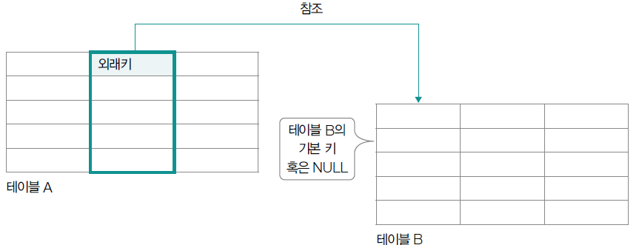
Chapter 06-2 RDBMS의 기본(22)
참조 무결성 제약 조건(referential integrity constraint)
외래 키를 통해 다른 테이블을 참조할 때 데이터의 일관성을 지키기 위한 제약 조건
외래 키는 참조하는 테이블의 기본 키와 같은 값을 갖거나 NULL 값을 가져야 함
외래 키 제약 조건

Slide 26
Chapter 06-2 RDBMS의 기본(23)
여기서 잠깐
참조하는 테이블이 삭제/수정되는 경우
다음과 같이 ‘학생’ 테이블의 ‘과목’ 필드가 ‘과목’ 테이블의 ‘개설 과목’ 필드를 참조한다고 가정
참조하는 개설 과목이 폐강되어 참조하는 레코드가 삭제되거나 -(‘과목’ 테이블의 ‘컴퓨터구조’ 레코드가 삭제)
개설 과목의 이름이 바뀌어 참조하는 레코드가 수정되는 경우 -(‘과목’ 테이블의 ‘컴퓨터구조’ 레코드가 ‘컴퓨터구조론및설계실습’으로 변경되는 경우)
이를 참조하는 ‘학생’ 테이블의 ‘수강 과목’ 레코드는 어떻게 될까? 즉, 외래 키로 참조하는 테이블의 레코드가 변경되거나 삭제되었을 경우 참조하는 레코드는 어떻게 될까?

Slide 27
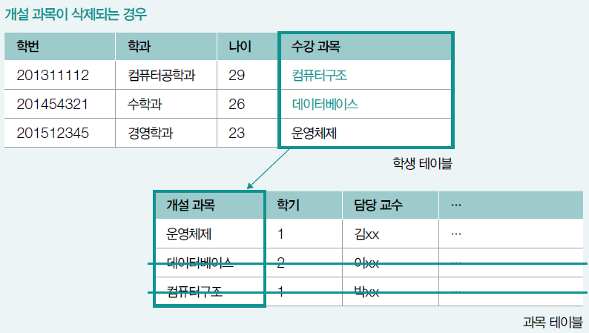
Chapter 06-2 RDBMS의 기본(24)
여기서 잠깐

Slide 28
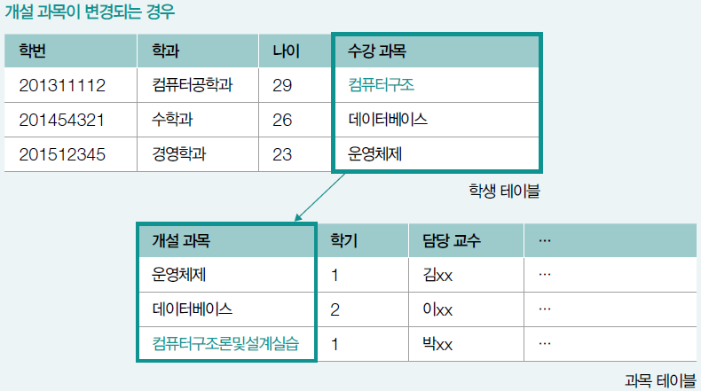
Chapter 06-2 RDBMS의 기본(25)
여기서 잠깐

Slide 29
Chapter 06-2 RDBMS의 기본(26)
여기서 잠깐
RDBMS는 크게 다음과 같은 4가지의 동작을 취할 수 있음
연산 제한(restrict)
주어진 수정 및 삭제 연산 자체를 거부
예) ‘학생’ 테이블에서 ‘컴퓨터구조’ 과목을 참조하는 레코드가 존재할 경우, ‘과목’ 테이블의 ‘컴퓨터구조’ 과목을 삭제하거나 이름을 변경하려는 연산이 허용되지 않음
기본값 설정(set default)
참조하는 레코드를 미리 지정한 기본값으로 설정
예) ‘과목’ 테이블의 ‘컴퓨터구조’ 과목이 삭제되면 ‘학생’ 테이블의 해당 수강 과목이 기본값으로 변경
NULL 값 설정(set null)
참조하는 레코드를 NULL로 설정
예) ‘과목’ 테이블의 ‘컴퓨터구조’ 과목이 삭제되면 ‘학생’ 테이블의 해당 수강 과목이 NULL로 변경
연쇄 변경(cascade)
참조하는 레코드도 함께 수정되거나 삭제

Slide 30
email: tegongkang@gmail.com
website: https://minchul.net
youtube: https://youtube.com/@kangminchul

